Slide 1
Interaksi
Pertemuan 5

Slide 2
KERANGKA KERJA INTERAKSI
• Interaksi : komunikasi antar user dengan sistem
• Kerangka kerja Donald Norman :
- User menetapkan tujuan
- Rumuskan tujuan/keinginan
- Spesifikasi perintah/aksi pada antarmuka
- Jalankan perintah/aksi
- Pahami perintah-perintah sistem
- Terjemahkan perintah-perintah sistem
- Uji perintah-perintah dalam sistem apakah sesuai dengan tujuan

Slide 3
KERANGKA KERJA INTERAKSI
Beberapa sistem lebih sulit penggunaannya dibanding sistem yang lain
- Pada saat eksekusi, hasil atau tindakan sistem tidak sesuai dengan perintah yang diberikan user
- Pada pengujian sistem, perubahan yang diharapkan user berbeda dengan hasilnya.
• Model dari Norman terpusat pada interface menurut cara pandang user, sehingga dikembangkan model Abowd dan Beale

Slide 4
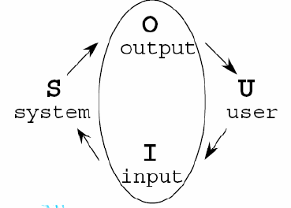
MODEL ABOWD dan BEALE
Sebuah interaksi melibatkan 4 bagian :
- user (pengguna)
- input (data)
- sistem (proses)
- output (hasil)
Setiap bagian mempunyai bahasa sendiri yang unik
Interaksi memerlukan penterjemah, masalah terjadi jika antar interface tidak saling mengenal bahasa tersebut
Seorang user menterjemahkan keinginannya melalui interface, dimana hasilnya kemudian ditampilkan dalam layar dan ditangkap oleh pengguna tersebu

Slide 5
Kerangka kerja umum untuk memahami interaksi :
tidak harus sistem terkomputerisasi
mengidentifikasi semua komponen yang terlibat
mempunyai penaksiran yang sama dari sistem-sistem
tidak berbentuk

Slide 6
ERGONOMI
Ilmu yang mempelajari karakteristik fisik dalam interaksi
Diantaranya :
pengaturan alat pengendali dan tampilan, seperti : pengelompokan alat kendali berdasarkan fungsi atau frekuensi penggunaan atau urutannya
lingkungan kerja, misal : penetapan aturan sesuaitingkat pengguna
kesehatan, misal : posisi fisik, kondisi lingkungan (suhu, kelembaban), cahaya, kebisingan.
penggunaan warna, misal : warna merah untuk peringatan, hijau tanda OK.
Ergonomi baik untuk pendefinisian standar dan pedoman pembatasan bagaimana kita mendesain aspek tertentu dari sistem.

Slide 7
MACAM INTERAKSI
Interaksi bisa dikatakan dialog antara user dengan komputer.
• Berbagai sistem aplikasi mempunyai bentuk interaksi yang berbeda-beda
• Model atau jenis interaksi, antara lain :
a. Antarmuka dengan baris perintah tunggal
b. Bahasa sehari-hari/alami :
- Dialog dengan tanya jawab terstruktur
- Formulir isian dan kertas kerja
- WIMP (Window Icon Menu Pointer)

Slide 8
MACAM INTERAKSI
1. BARIS PERINTAH TUNGGAL
Cara memberi instruksi kepada komputer secara langsung, dapat berupa tombol fungsi, karakter kata, atau kombinasi
Cocok untuk perintah berulang
Lebih tepat untuk pengguna yang ahli
Menyediakan akses langsung pada fungsi sistem
Baris perintah harus mempunyai makna/arti
Contoh : sistem Unix/Linux, DOS
C:\>DIR
digunakan untuk menampilkan nama-nama berkas yang terdapat pada harddisk yang diberi identitas sebagai harddisk C

Slide 9
MACAM INTERAKSI
Keuntungan / Kerugian :
Cepat Efisien Akurat Ringkas Luwes Inisiatif oleh pengguna
Memerlukan latihan yang lama
Membutuhkan penggunaan yang teratur
Beban ingatan yang tinggi
Jelek dalam menangani kesalahan
Untuk meminimalkan beban ingatan dan kesalahan pengetikan :
pilihlah kata kunci yang mudah diingat (pendek/singkatan)
gunakan format perintah yang konsisten
tambahkan fasilitas bantuan (help)
gunakan nilai – nilai default untuk mengurangi kesalahan ketik
sediakan pesan – pesan yang jelas

Slide 10
MACAM INTERAKSI
2. BARIS PERINTAH TERSTUKTUR
Dialog ini memungkinkan perintah lebih dari satu baris yang dikemas dalam satu berkas biasanya disebut batch file.
contoh : dalam DOS hampir selalu ada sebuah berkas bernama AUTOEXEC.BAT. Berkas ini sebenarnya merupakan bentuk kemasan dari sejumlah perintah – perintah DOS.
@ECHO OFF PROMPT $p$g
PATH C:\WINDOWS;C:\DOS
SET TEMP-C:\DOS
C:\WINDOWS\DXPMODE 60
C:\WINDOWS\MSCDEX.EXE /S /D:MSCD001 /M:8 /V
C:\DOS\SMARTDRV.EXE /X

Slide 11
MACAM INTERAKSI
Jika diperhatikan isi file diatas maka masing –masing perintah sebenarnya perintah yang berdiri sendiri. Jika ada pengguna yang kurang kerjaan maka segera setelah ia menghidupkan komputernya ia akan selalu mengetikkan perintah – perintah di atas satu demi satu.
Bagi pengguna yang ’smart’, dapat dipastikan ia tidak akan mengetikkan perintah – perintah di atas satu per satu. Karena dengan memberikan perintah
C:\>AUTOEXEC
maka keseluruhan perintah diatas akan dikerjakan komputer
Keuntungan : lebih cepat dan ringkas
Kerugian : penelusuran kesalahan

Slide 12
MACAM INTERAKSI
3. MENU
Sekumpulan pilihan tampil di layar
Pilihan tampil sesuai permintaan
Dipilih dengan menggunakan mouse,kode bilangan/huruf
Pilihan dikelompokkan secara urut :
sangat penting membuat pengelompokan yang baik
· Sistem menu dapat berupa :

Slide 13
MACAM INTERAKSI
- Menu Datar
Cara akses pilihan dapat menggunakan selektor pilihan yaitu bullet yang dapat berupa angka/huruf, dapat juga dengan kursor ¬-® ¯ (highlight marker) dan tombol enter

Slide 14
Menu Tarik (pulldown menu/ pop-up menu)
Disebut menu tarik, karena seolah – olah kita “memegang”sebuah menu/pilihan dan kemudian “menarik” ke bawah (atau ke samping, ke atas) untuk melihat submenu dari menu/pilihan tersebut.
Setelah pilihan dikonfirmasikan, maka daftar subpilihan menjadi tidak terlihat lagi
Memanfaatkan sistem WIMP
Keuntungan / Kerugian
Memerlukan sedikit pengetikan
Beban memori manusia rendah
Struktur terdefinisi dengan baik
Perancangan mudah
Tersedia banyak tool
Seringkali lambat
Memakan ruang layar
Memakan banyak memori (simpan/aktif layar)
Tidak cocok untuk dialog inisiatif pengguna (pengguna dipaksa

Slide 15
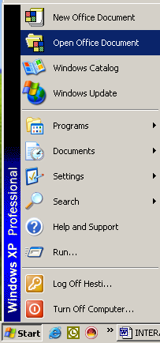
MACAM INTERAKSI

Slide 16
MACAM INTERAKSI
4. BAHASA ALAMI
Pengguna memberikan instruksi – instruksi dalam bahasa alami yang lebih umum sifatnya.
Jika dialog berbasis perintah tunggal instruksinya sangat dibatasi oleh sintaksis yang digunakan
Dengan bahasa alami, pengguna dapat memberikan instruksinya dengan kalimat – kalimat yang lebih manusiawi.
Kata-kata/ bahasa sehari-hari bisa digunakan, seperti DISPLAY ALL dalam dBase
Contoh : dalam bahasa Pascal
While not eof(T) do
Begin
Readln(T,S);
If IpSem > 3.0 then
Writeln(namamahasiswa);
End;

Slide 17
5. DIALOG DENGAN TANYA JAWAB TERSTRUKTUR (QUERY)
Bila pengguna melakukan interaksi dengan menggunakan serangkaian pertanyaan
Cocok untuk pengguna pemula
Selalu digunakan dalam sebuah sistem informasi
Bahasa query digunakan untuk menyusun informasi yang akan ditampilkan dari database berdasarkan jawaban dari proses tanya jawab tersebut
Efektifitas penggunaannya tergantung pada pemahaman struktur database, bahasa pemrograman dan pembuatnya.
Contoh : SQL
select nim,nama from mahasiswa where ipk>=3.0

Slide 18
• FORMULIR ISIAN
Sebagai dasar untuk pendataan
Layar berbentuk formulir
Data diinputkan pada kolom-kolom yang telah tersedia
Perlu rancangan yang baik dan ada fasilitas perbaikan (koreksi

Slide 19
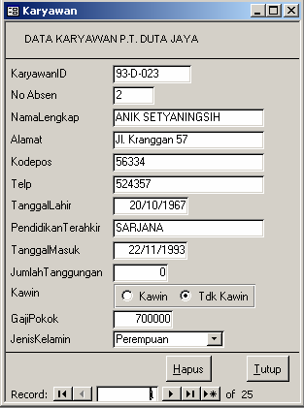
MACAM INTERAKSI

Slide 20
MACAM INTERAKSI
• SPREADSHEET
Formulir isian dengan beragam variasi
Ada sel-sel yang dapat diisi data atau formula(rumus)
Rumus dapat berisi nilai yang melibatkan isi sel - sel yang lain, misal penjumlahan dalam 1 kolom
Pengguna dapat mengisi dan mengganti data namun lembar kerja tetap akan konsisten dengan perubahan tersebut, sehingga hasilnya tetap benar sesuai rumus yang telah ditentukan.
Contoh : Visicalc, Q-Pro, Lotus 123, Excel

Slide 21
• WIMP
Window Icon Menu Pointer atau Window Icon
Mouse Pull-down Menu
Merupakan model baku untuk sistem komputer nteraktif saat ini, khususnya untuk PC
Window :
Area pada layar komputer yang dimiliki oleh terminal yang mandiri
Dapat berisi teks atau gambar
Dapat bertumpukan, disembunyikan, atau ditampilkan semua
Tersedia scrollbars untuk menggulung layar naik turun atau menggeser layar kanan kiri
Tittle bar berisi judul / nama dari window
Dalam aplikasi dapat terdiri dari 1 atau lebih jendela yang bekerja dan tidak saling mempengaruhi

Slide 22
Icon
Gambar atau simbol kecil digunakan sebagai representasi dari objek
Window dapat diperkecil menjadi ikon-ikon untuk mempermudah akses
Bentuk ikon bermacam-macam variasi bentuk, gambar, warna namun harus tetap representasi dari objek yang diwakili
Kelebihan :
icon merupakan variasi dari menu, karena satu ikon menunjukkan suatu aktifitas, yang dalam sistem menu dinyatakan dalam bentuk teks
merupakan terobosan besar karena mempunyai sifat yang alamiah, ringkas, mudah diingat, mudah dipelajari & dikenal
gambar lebih bersifat umum daripada tekstual
menyingkat waktu dan memperkecil usaha untuk mempelajari software
kinerja user lebih tinggi
adanya penurunan tingkat kesalahan bagi pemrogram
dapat dengan mudah mengelompokkan ikon berdasarkan atributnya

Slide 23
- kekurangan :
penggunaan ikon menyembunyikan penurunan produktifitas dibalik penampilan yang ramah
penggunaan ikon bisa membingungkan dan boros tempat tidak efektif bila berurusan dengan perintah-perintah yang banyak tetapi serupa
user tertentu lebih suka membaca suatu teks karena lebih jelas membutuhkan waktu lama dan sulit untuk menemukan ikon yang cocok dengan aktifitas yang akan dijalankan,
solusi : dapat diperjelas dengan menambahkan pesan (2 atau 3 kata) dapat permanen atau sementara (hanya muncul pada saat mouse/kursor berada pada ikon tersebut)
tidak adanya standarisasi

Slide 24
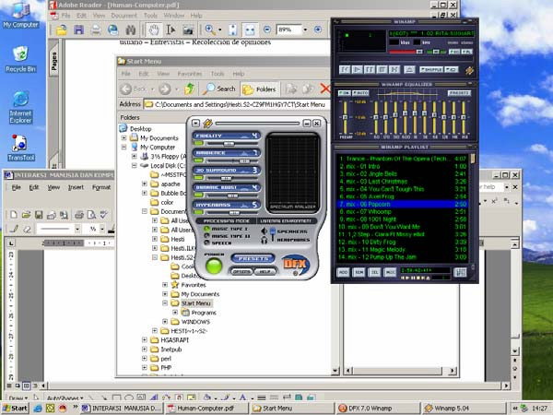

Slide 25
MACAM INTERAKSI
POINTER
Merupakan bagian yang terpenting sejak munculnya model WIMP, berguna untuk menunjuk dan memilih ikon atau menu
Biasanya digerakkan oleh mouse,tetapi bisa juga dengan joystick, trackball, tombol kursor
Bentuk bermacam-macam :

Slide 26
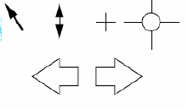
MACAM INTERAKSI

Slide 27
MACAM INTERAKSI
Menu
Pilihan operasi atau perintah yang ditawarkan pada layar
Pilihan dipilih dengan pointer
Keyboard terbaru terkadang dilengkapi dengan fasilitas untuk pemilihan menu
Menu dapat mengambil sebagian besar dari ruangan layar
Solusi : Gunakan menu pull-down (tarik ulur) atau pop-up
menu pull-down adalah menu yang menyeret turun dari judul tunggal pada bagian atas layar
menu pop-up nampak jika daerah tertentu di layar (mungkin ditandai oleh suatu ikon) diklik

Slide 28
MACAM INTERAKSI
Menu lain :
menu pin-up, yaitu akan tinggal sampai secara eksplisit diminta user untuk hilang/selesai
menu fall-down, mirip dengan menu pull-down, namun bar (batang)nya tidak harus untuk secara eksplisit dipilih
menu cascading (bersusunan), satu pilihan menu membuka menu lain yang berhubungan padanya.
menu pie, opsi menu diatur dalam lingkaran, lebih mudah untuk memilih item (daerah target lebih besar) dan lebih cepat (jarak yang sama untuk sembarang opsi

Slide 29
Beberapa komponen tambahan dalam model WIMP,
radio button : kumpulan pilihan yang harus memilih salah satu, tak boleh lebih dari 1
check box : kumpulan dari pilihan-pilihan yang boleh memilih 1/lebih dari 1
Pallettes (palet) : kumpulan kemungkinan mode yang tersedia, ditambah mode yang aktif saat itu, biasanya adalah sekumpulan icon yang ditata secara berdampingan (tiled icons) contoh : paket untuk menggambar memiliki palet yang mengindikasikan apakah kotak, lingkaran, garis atau teks yang akan digambar, dan yang lain lagi mengindikasikan warnawarna yang tersedia pada paket tersebut.
Combo box
List box
Kotak dialog : jendela yang berisi informasi penting, seperti
pada saat user akan menyimpan file, maka muncul kotak dialog untuk memberi nama file tersebut. Setelah file disimpan, kotak dialog selesai tugasnya dan menghilang dari layar.
Kotak peringatan, muncul untuk memberitahu kesalahan atau tuntunan

Slide 30
DAMPAK SOSIAL DALAM ORGANISASI
Untuk orang lain : keinginan untuk menjadikan berkesan, menimbulkan keingintahuan, persaingan, takut gagal
Motivasi : takut, ambisi, kepuasan diri, kesenangan
Sistem yang tidak cukup mewadahi interaksi ini dapat menyebabkan frustasi danberkurangnya motivasi

